Slide 1
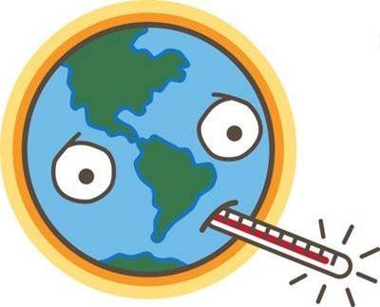
Екологічні проблеми
Підготувала:
учениця 11-Б класу
Котелевської загальноосвітньої школи №4
I-III ступенів
Вчитель:
Яковенко О.П.
учитель біології вищої кваліфікаційної категорії

Slide 2
Екологія, екологічна катастрофа, екологічна тривога – ці слова, раніше зовсім невідомі простій людині, у наш час хвилюють і насторожують кожного.
Що ж це за небезпека?
Звідки вона з’явилася?
Чому так стурбовані вчені-екологи?
Чим загрожує нам порушення екологічної рівноваги?

Slide 3
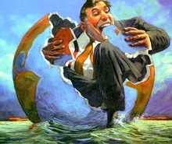
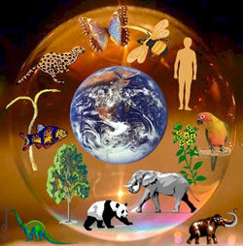
Що ж це за небезпека??
Експлуатація природних ресурсів стає нормальною щоденною діяльністю
Суспільство живе, відповідно до варварських подань, що природа створена для людини й він її хазяїн;
При цьому люди забувають про те, що самі є лише частиною природи, частиною цього єдиного ланцюга. І її руйнування веде до руйнування їх власного життя

Slide 4
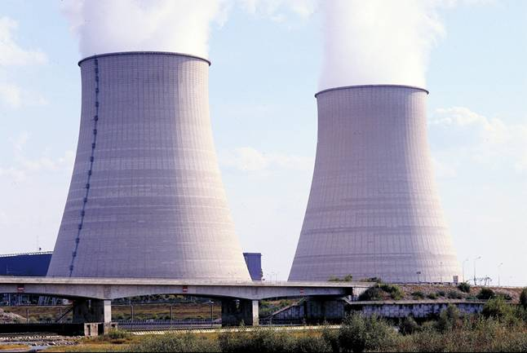
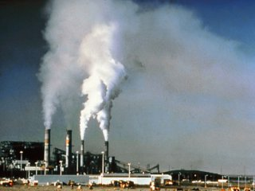
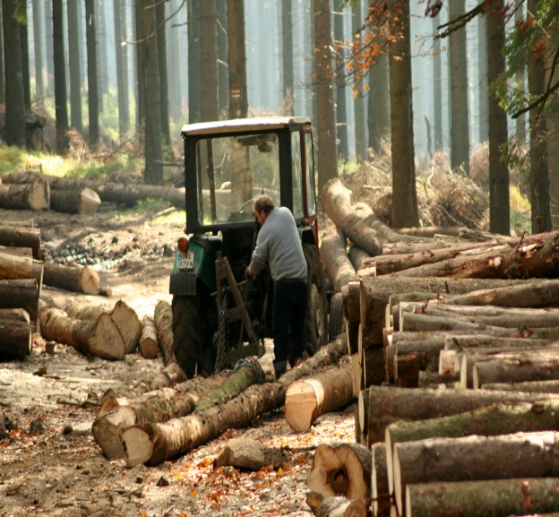
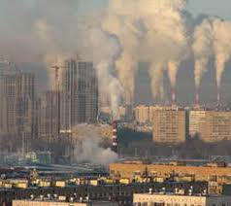
Безперервний ріст міст, фабрик, заводів на місці лісів і лугів скорочує можливості самоочищення біосфери.

Slide 5
Закрийте очі й уявіть таку картину: ви на березі чистої річки, на зеленій галявині, вдихаєте аромат свіжого повітря, підбігаєте босоніж до ріки й, прильнув до неї губами, жадібно п’єте смачну прохолодну воду. А тепер відкрийте очі, огляньтеся навколо й скажіть, де ви можете наяву побачити подібне. Наші ріки, галявини, ліси, повітря випробували такий нищівний вплив цивілізації, що настав час бити тривогу. Розумна людина вже давно не ризикне напитися з ріки або озера, пройтися босоніж по березі. Гори сміття, смітника, дерева з гірляндами поліетиленових пакетів – от і вся краса навколишньої природи

Slide 6
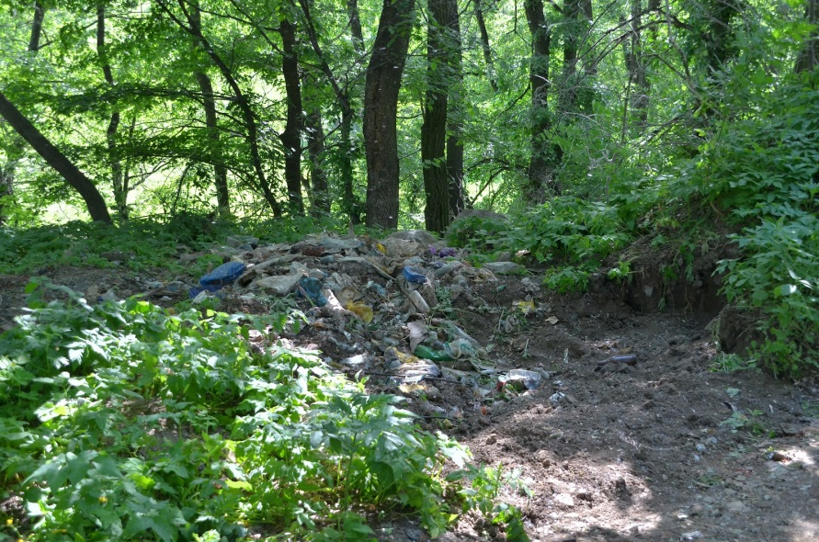
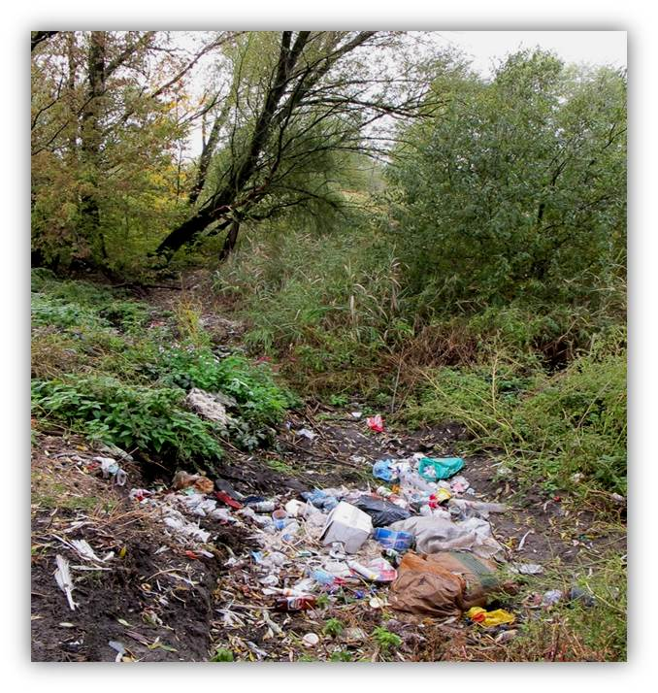
Наприклад:
На прикладі мого рідного селища Котельва, можна побачити, що є «люди як люди», а є безкультурні,вибачте, «Люди-свині». Які за все своє безтурботне життя не зробили нічого гарного, проте, роблять безпокаранні вчинки!!

Slide 7
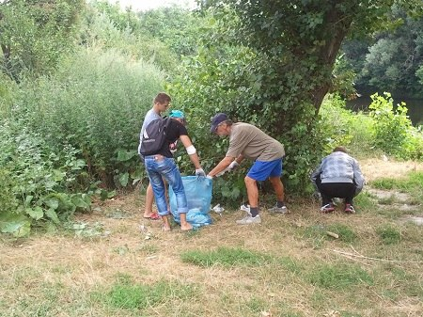
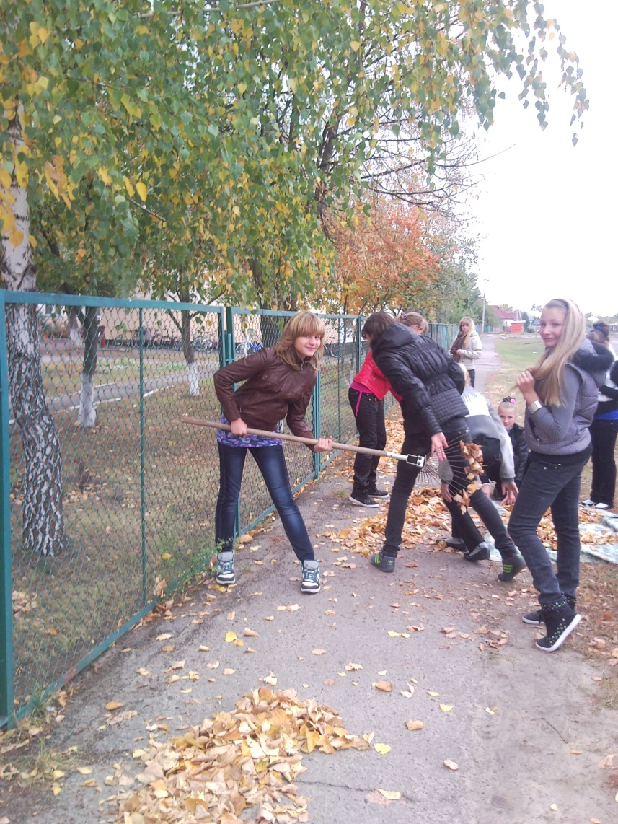
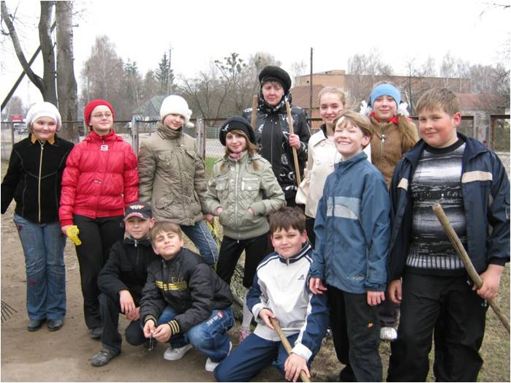
Котельва бореться з екологічними проблемами

Slide 8
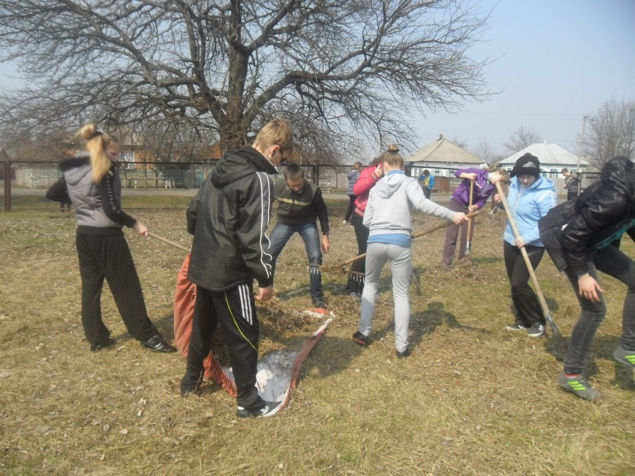
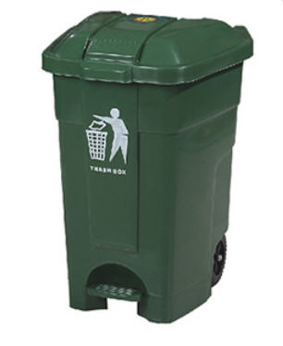
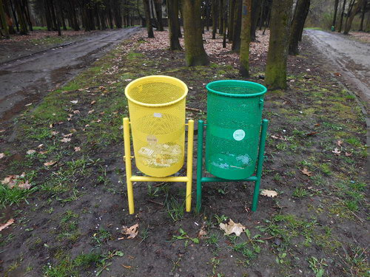

Slide 9
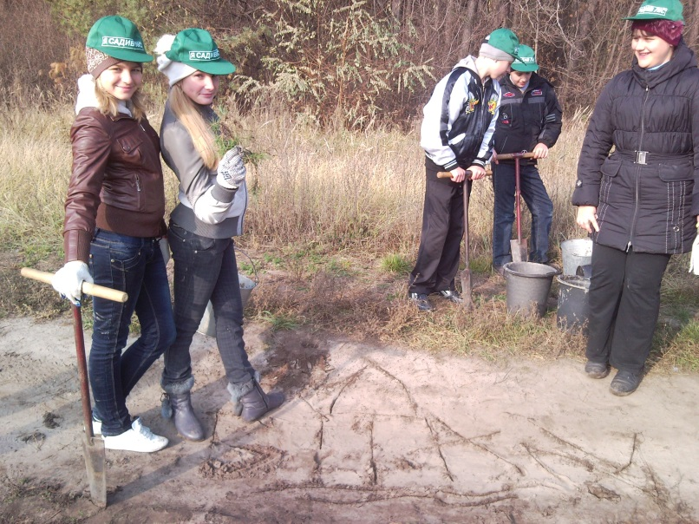
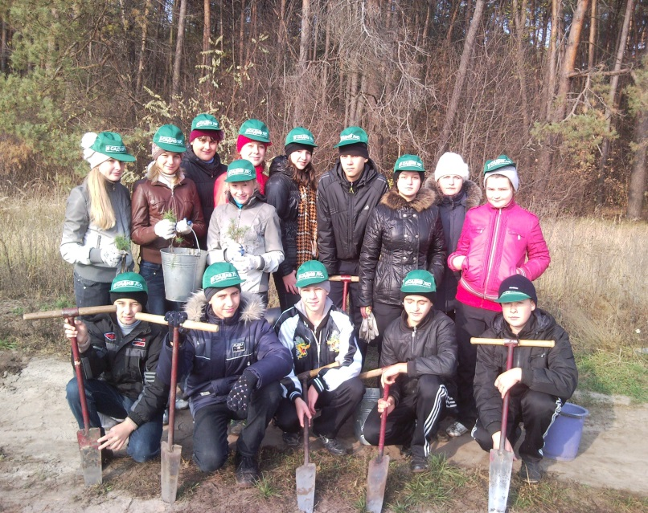
Вирубуєте ліси – посадіть молодняк, споживаєте воду – очистите ріки. На практиці ж виходить, що ми плюємо в колодязь, з якого самі ж і п’ємо. У результаті ми маємо високу смертність, низький рівень здоров’я, відсутність елементарної культури у великого відсотка населення (де живу, там і смічу).

Slide 10

Природа повинна жити, тому що ми – частина її. І інша її частина – рослини, тварини, повітря, вода – також має право на існування. Давайте ж задумаємося над своїми вчинками і скоротимо до мінімуму руйнування рідної землі! Поки ще не пізно. Поки планета ще жива!

